Slide 1
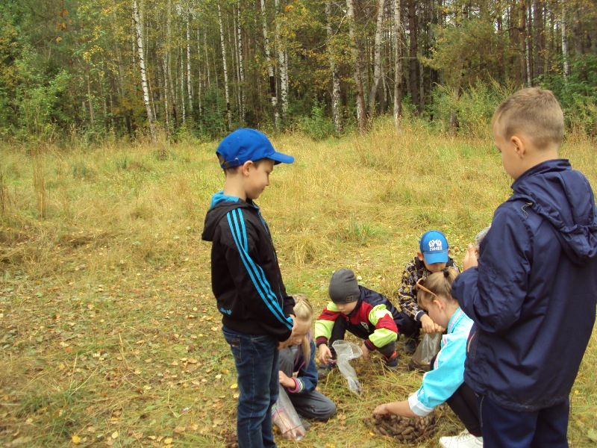
Разделились на 2 команды: мальчики и девочки. Так как для всех соревнований были нужны шишки, то первый конкурс так и назвали – «Собери шишки». За 10 минут нужно было собрать как можно больше шишек.

Slide 2
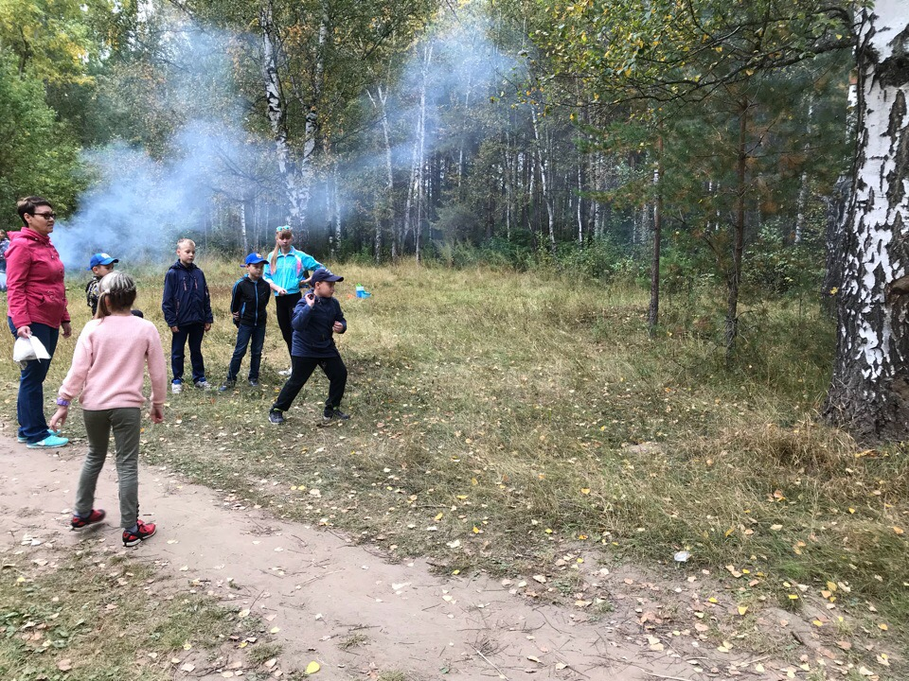
Следующий конкурс – «Дартс». У каждого игрока по 10 шишек. Кидают в берёзу и считают, чья команда больше раз попала.

Slide 3
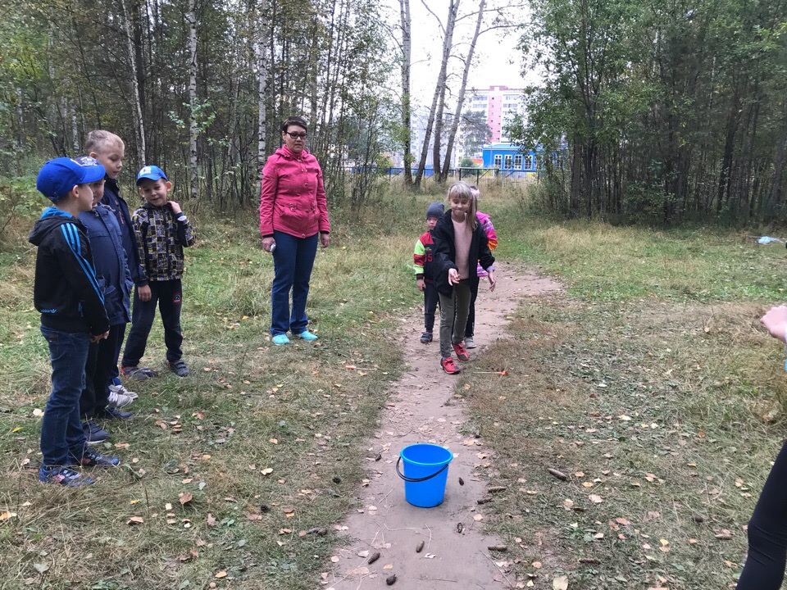
«Самый меткий»

Slide 4
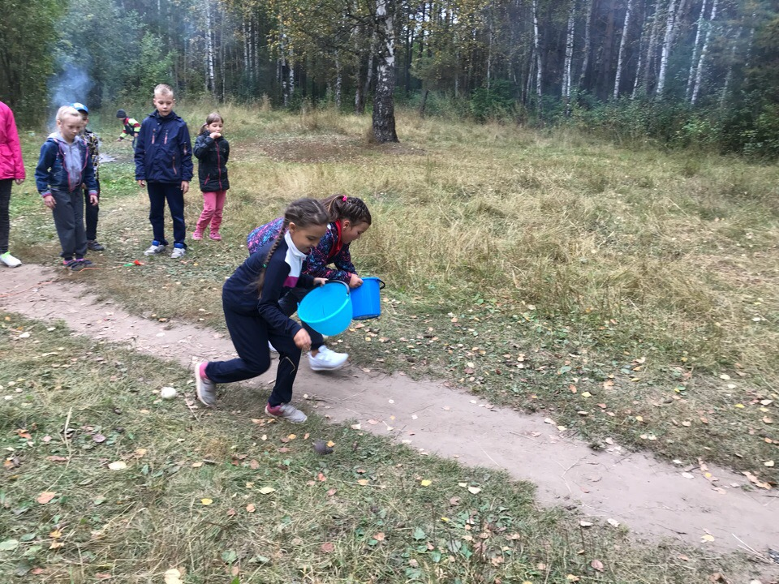
«Собери урожай»
Время пролетело незаметно. Отдохнули отлично!

